Slide 1

Základní škola, Hořice, Husova 11
VY_32_INOVACE 9_16
NAUKA O PŘÍRODĚ - ČLOVĚK
Smysly – 2., 3. roč.

Slide 2
NÁZEV DIGITÁLNÍHO UČEBNÍHO MATERIÁLU: Nauka o přírodě – člověk a smysly
AUTOR: Mgr. Soňa Lánská
STRUČNÁ ANOTACE (OBSAH, DATUM PILOTÁŽE):24. 6. 2011
Prezentace – pracovní list, kde si žáci procvičují učivo o smyslech člověka – spojování, pojmenovávání obrázků a slov.
VZDĚLÁVACÍ PŘEDMĚT (VE KTERÉM BYL MATERIÁL ODUČEN):prvouka
KLÍČOVÉ KOMPETENCE:
- Používá základní pojmy z různých vzdělávacích oblastí
- Rozumí obsahu sdělení a přiměřeně na něj reaguje
- Chápe obecně používané termíny, znaky, symboly
MEZIPŘEDMĚTOVÉ VZTAHY: český jazyk
OČEKÁVANÝ VÝSTUP:
- Pojmenovat hlavní části lidského těla
TYPICKÁ VĚKOVÁ SKUPINA:1. – 2. ročník, základní škola praktická

Slide 3
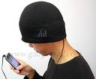

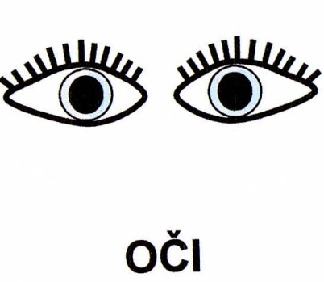
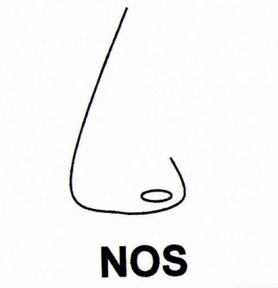
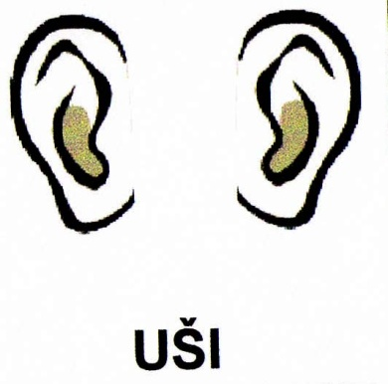

SPOJ SPRÁVNÉ OBRÁZKY

Slide 4
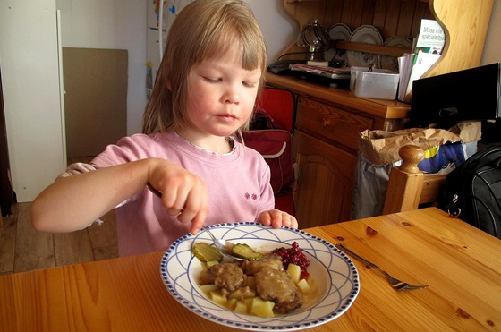
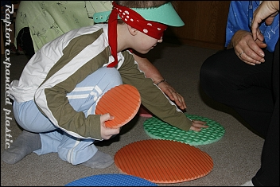
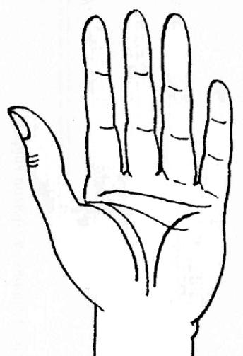
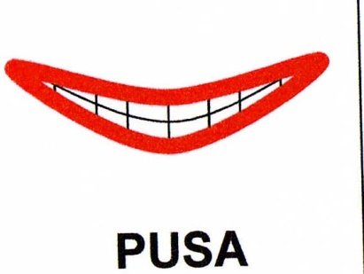

Slide 5
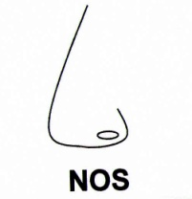

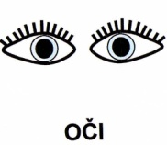


ČICH
HMAT
SLUCH
RUKA
CHUŤ
ZRAK

Slide 6
Odkazy a citace
Www.obrázky.cz [online]. 4.1.2010 [cit. 2011-06-03]. Obrázky. Dostupné z WWW: http://www.adam.cz/clanek-2010010004-predvanocni-ledova-viden.html .
Www.obrázky.cz [online]. 22.6.2007 [cit. 2011-06-03]. Obrázky. Dostupné z WWW: http://aktualne.centrum.cz/ekonomika/domaci-ekonomika/clanek.phtml?id=453609 .
Www.obrázky,cz [online]. 19.3.2011 [cit. 2011-06-03]. Obrázky. Dostupné z WWW: http://i.idnes.cz/11/032/cl5/TOM39dd4b_ema_laila_obedva_losa.JPG .
Www.obrázky.cz [online]. 2011 [cit. 2011-06-03]. Obrázky. Dostupné z WWW: http://www.vylen.cz/files/hmat.jpg .

